Slide 1
共享内存的内核实现
楚东方
2018•07•26

Slide 2
目录
文件系统基础
基于 tmpfs 的共享内存源码分析

Slide 3
目录
文件系统基础
基于 tmpfs 的共享内存源码分析

Slide 4
Linux : 一切皆文件
文件系统
文件存在的物理空间， Linux系统中每个分区都是一个文件系统，都有自己的目录层次结构 。(cat /proc/filesystems )
索引节点号
系统给每个索引节点分配了的号码，文件系统正是靠唯一索引节点号来识别一个文件。(ls -i)

Slide 5
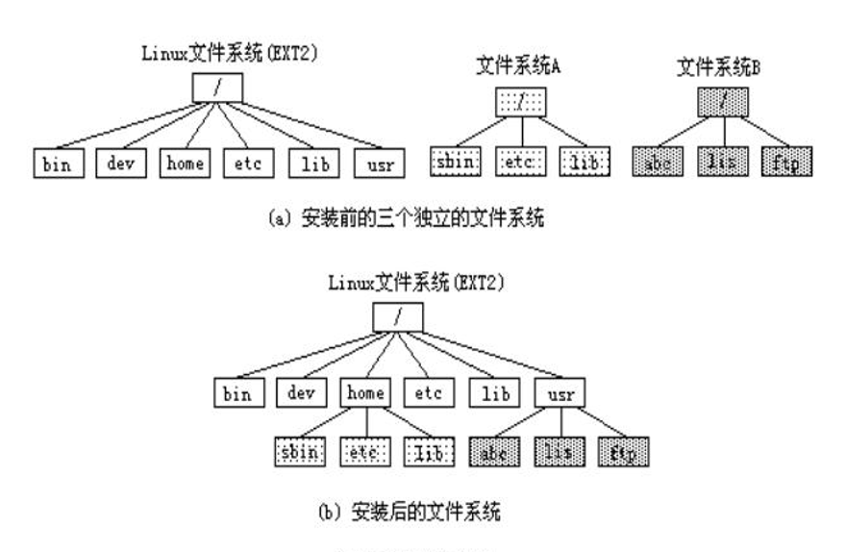
文件系统
mount 安装文件系统
将一个文件系统的顶层目录挂到另一个文件系统的子目录上， 使他们成为一个整体，称为 安装（mount）。把该子目录称为 安装点（mount point）
Linux文件系统
EXT2/EXT3/EXT4是Linux的标准文件系统，系统把它的磁盘分区做为系统的根文件系统，EXT*以外的文件系统则安装在根文件系统下的某个目录，称为系统树形结构中的一个分支。

Slide 6
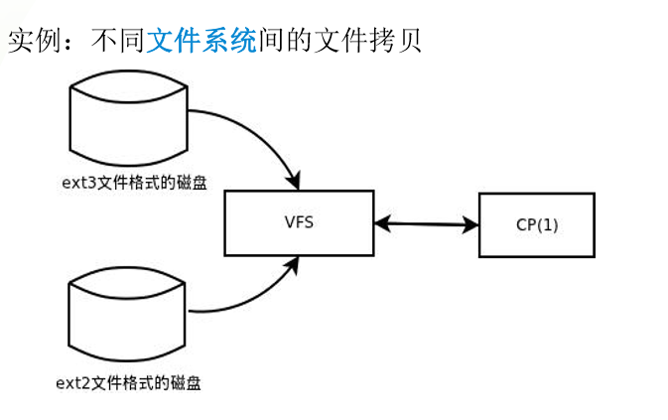
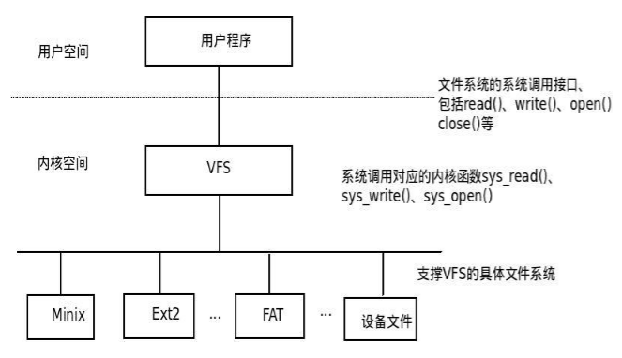
虚拟文件系统 VFS
Linux支持多种文件系统，它是如何进行统一、高效的组织以及管理？
Linux文件系统的统一框架VFS

Slide 7
虚拟文件系统中的对象
超级块（superblock）对象
存放系统中已安装文件系统的有关信息
索引节点（inode）对象
存放关于具体文件的一般信息
目录项（dentry）对象
存放目录项与对应文件进行链接的信息
文件(file)对象
存放打开文件与进程之间进行交互的有关信息

Slide 8
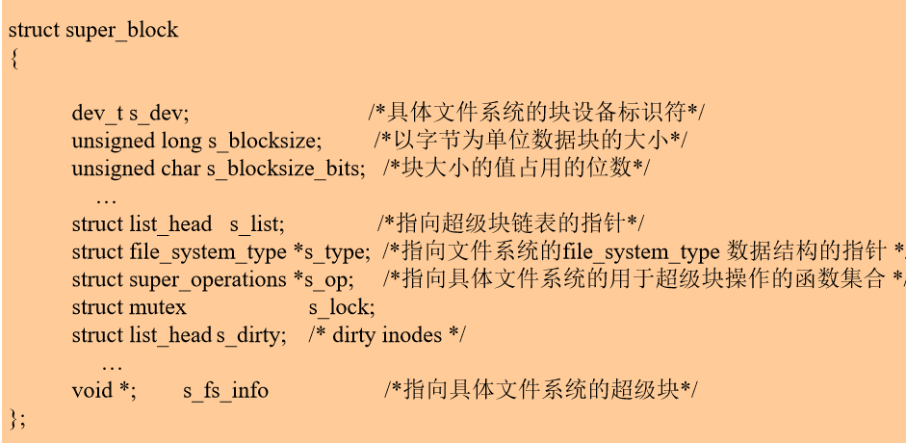
超级块（superblock）对象
超级块用来描述整个文件系统的信息。 每个具体的文件 系统都有各自的超级块 ，具体信息存储在硬盘上。

Slide 9
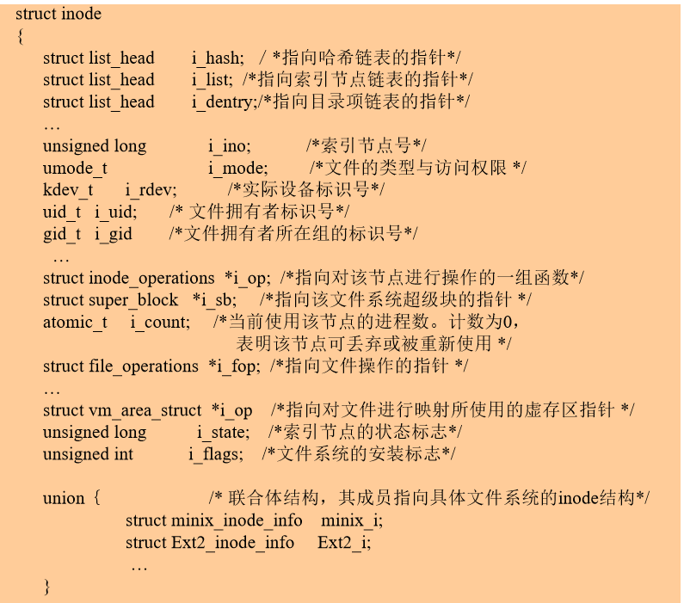
引索节点（inode）对象
存放文件系统处理文件所需要的所有信息
同一个文件系统中，每个索引节点号都是唯一的

Slide 10
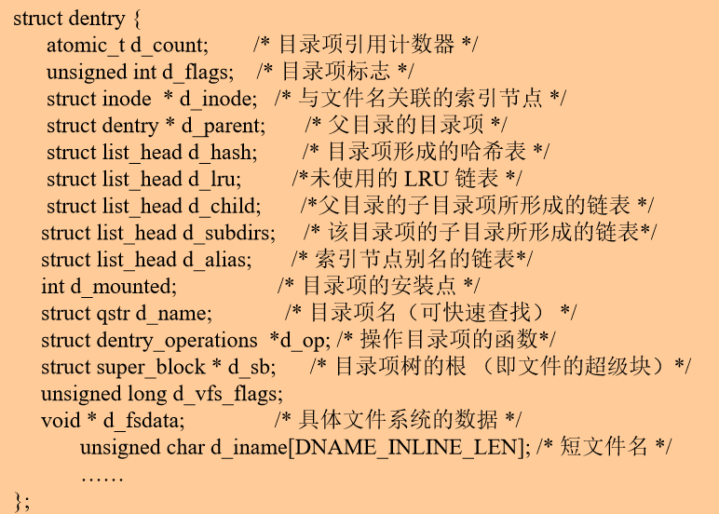
目录项（dentry）对象
文件系统中大都采用的树状结构，dentry反映了这种树状关系。
dentry 和 inode 共同描述了一个文件
反应了在文件系统中的位置

Slide 11
进程相关的一个对象、两个结构
文件对象
用户打开文件表
fs_struct结构

Slide 12
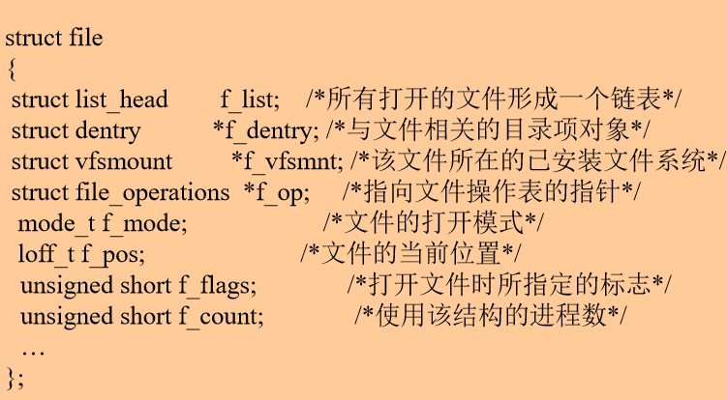
与进程相关的文件结构 －文件对象
描述进程和文件的交互关系，进程打开一个文件，内核就动态的创建一个文件对象，同一个文件在不同的进程中有不同的文件对象。
进程是通过文件描述符来访问文件的

Slide 13
与进程相关的文件结构 －用户打开文件表
文件描述符是用来描述打开的文件的。每个进程用一个files_struct结构来记录文件描述符的使用情况，这个files_struct结构称为用户打开文件表，它是进程的私有数据。

Slide 14
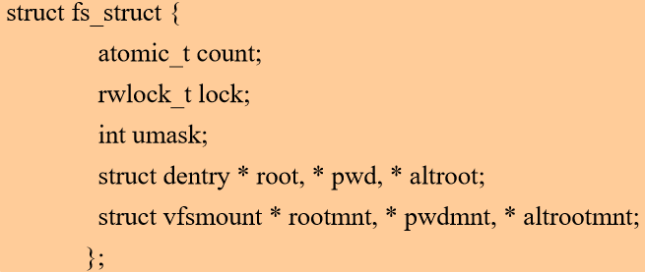
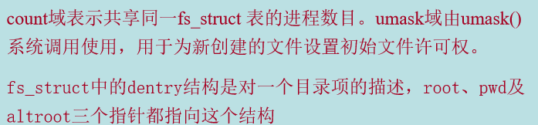
与进程相关的文件结构 － fs_struct结构
fs_struct结构描述进程与文件系统的关系

Slide 15
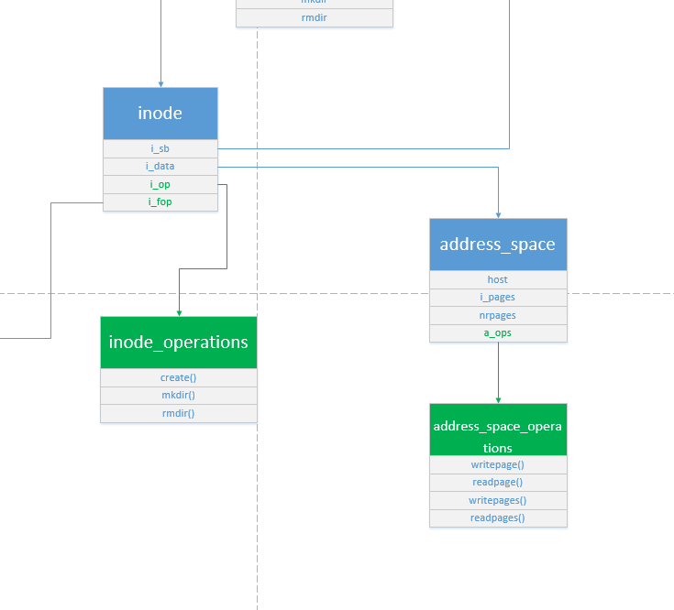
页缓冲 address_space对象
页缓冲区是由内存中的物理页组成的，缓冲区中每一页都对应着磁盘中的多个块
页缓存中的页来自读写常规文件、 块设备文件和内存映射文件

Slide 16
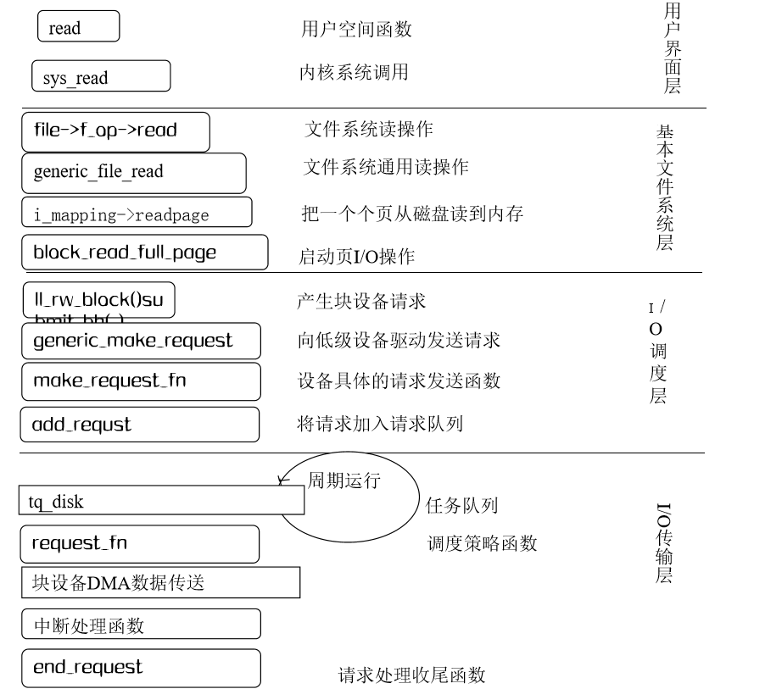

Slide 17
实现一个自己的文件系统
编写新文件系统涉及一些基本对象，具体 地说，需要建立“一个结构四个操作表”：
文件系统类型结构（file_system_type）
超级块操作表（super_operations）
索引节点操作表（inode_operations）
页缓冲区表（address_space_operations）
文件操作表（file_operations）

Slide 18
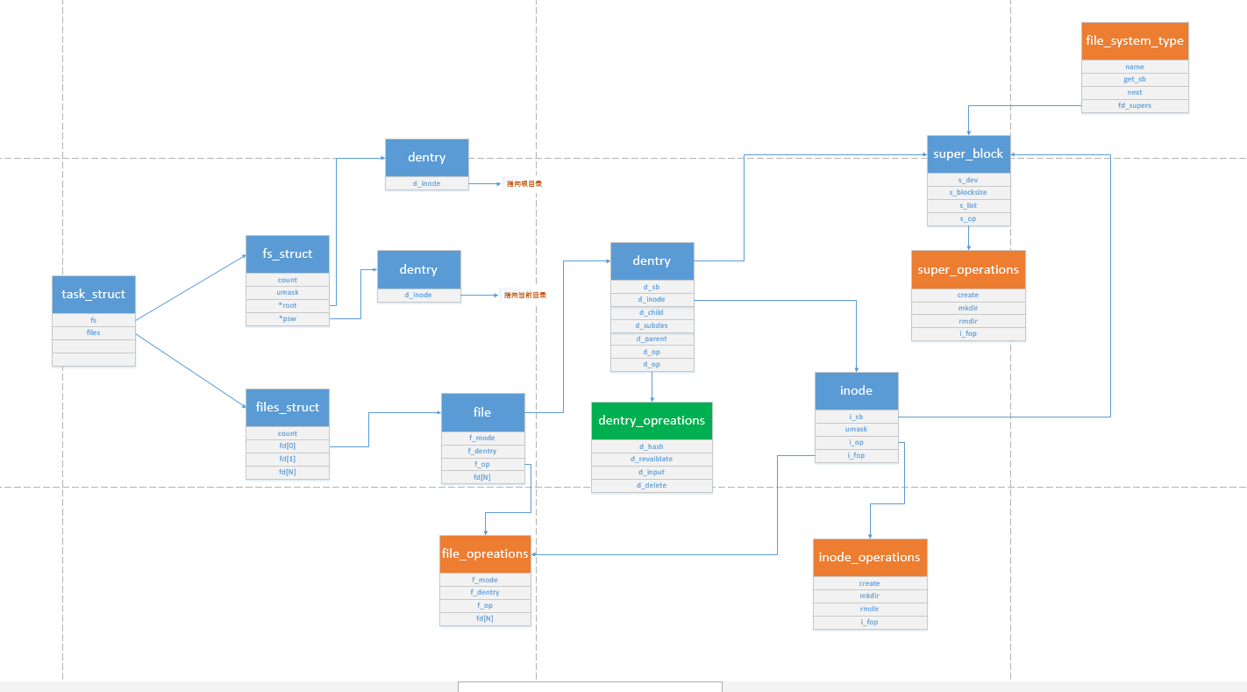
实现一个自己的文件系统

Slide 19
目录
文件系统基础
基于 tmpfs 的共享内存源码分析
shmget
shmcat

Slide 20
相关数据结构
shmid_kernel 一个共享内存区在内核态的 ipc 标识
kern_ipc_perm
kern_ipc_perm 保存用户态 shm key 值和内核态的 shmid 及其他权限信息
shm_file_data
当进程 attach 到某个共享内存区时，即建立该数据结构，后续所有操作都通过该数据结构访 问到其他所有信息

Slide 21
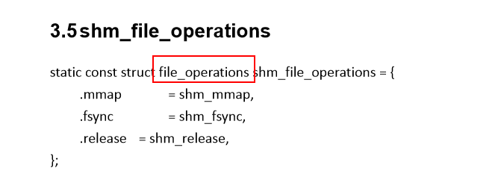
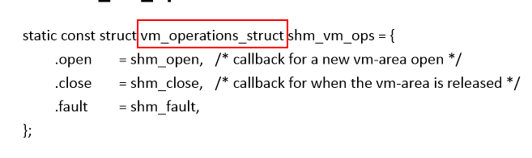
对于数据结构的操作
shm_file_operations
shm_vm_ops
ipc_ops

Slide 22
tmpfs : 一个共享内存对应一个文件
一句话总结
每添加一个shmem，就会在tmpfs中创建一个文件，也就是一个inode节点，这个文件对应RAM中的一个物理地址。shmat时通过do_map，把该文件映射到进程的虚拟内存中。

Slide 23
Shmget 都干了啥？
用户态传参
不存在则创建inode节点，创建一个文件，存在返回
在内核态建立文件对应的file对象，建立 shmem 和 file 对象的关系

Slide 24
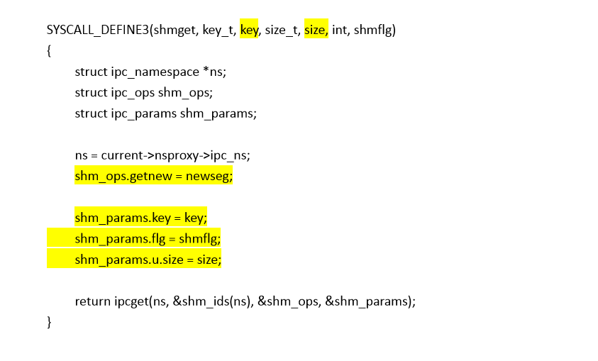
Shmget 都干了啥？
用户态传参
SYSCALL_DEFINE3

Slide 25
Shmget 都干了啥？
不存在则创建inode节点，创建一个文件，存在返回
ipcget_public 、newseg、shmem_file_setup
建立entry节点
建立inode节点
关联entry和inode节点

Slide 26
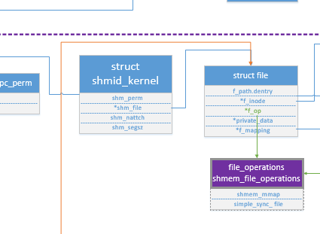
Shmget 都干了啥？
在内核态建立文件对应的file对象，建立 shmem 和 file 对象的关系
alloc_file

Slide 27
目录
文件系统基础
基于 tmpfs 的共享内存源码分析
shmget
shmcat

Slide 28
Shmmat 都干了啥？
一句话总结
在进程中打开shmem建立文件对应的文件对象，并通过mmap在进程空间分配一块内存区域 vm_area_struct 指向 shm 文件 的物理页， 加 入进 程的 内 存描述 符 current->mm。

Slide 29
Shmmat 都干了啥？
根据shmid，获取shmem相关数据，并在进程中建立一个新的文件对象。
do_shmat

Slide 30
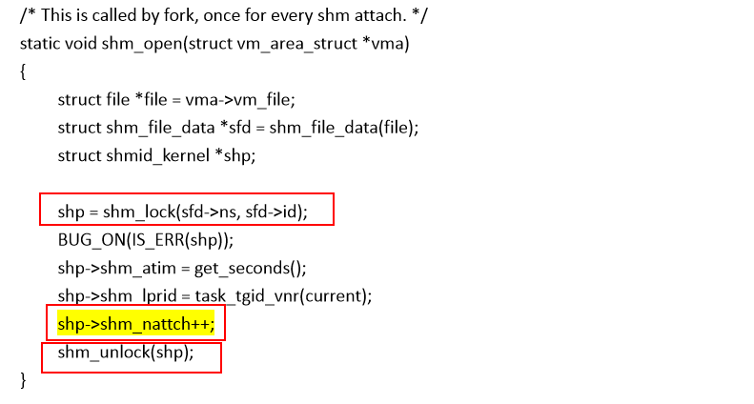
Shmmat 都干了啥？
利用shm_mmap，将共享内存文件映射至虚拟内存中
shm_mmap
更新 shmem 信息
shm_open

Slide 31
相关资料
《Linux内核设计与实现第3版》 陈莉君译
《Linux内核探秘》
《深入理解计算机系统》CSAPP --> 虚拟内存
https://elixir.bootlin.com/linux/latest/source Linux源码
https://objectkuan.gitbooks.io/ucore-docs/index.html
OS 实现 step by step + 慕课视频

Slide 32
谢谢！

